Slide 1
Развитие грамматического строя речи у детей через дидактические игры.
МДОУ №4 «Теремок»
Выполнила воспитатель Черкасова В.А.
г.Искитим 2017

Slide 2
«Скажи наоборот».
шар... (шары)
комар... (комары)
гриб... (грибы)
шкаф... (шкафы)
стол... (столы)
мяч... (мячи)
сапог... (сапоги)
петух... (петухи)
Цель:
усвоение образования слов во множественном числе.
Примерный речевой материал:

Slide 3
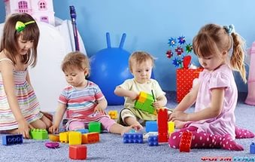

Slide 4
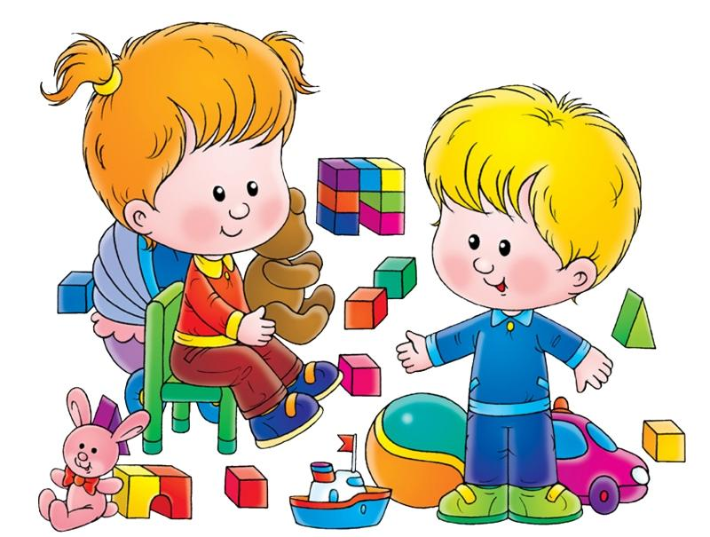
паук... (пауки)
пирог... (пироги)
дом... (дома)
глаз... (глаза)
лес... (леса)
окно... (окна)
ведро... (ведра)
корова... (коровы)
роза... (розы)
пила... (пилы)
лимон... (лимоны)

Slide 5
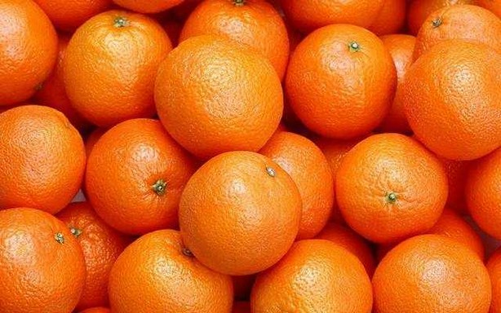
«Чего много?»
Цель: усвоение образования существительных в родительном падеже множественного числа.
Апельсин — много апельсинов;
кукла — много кукол;
гриб — много грибов;
карандаш — много карандашей;
ручка — много ручек;
стул — много стульев:
дерево — много деревьев;
перо — много перьев;
колесо — много колес;
тетрадь — много тетрадей.

Slide 6
«Мой—моя—мое—мои»
Цель :упражнение в согласовании местоимения с существительным.
1. Взрослый называет детям слова и просит ответить на вопрос «чей?» («чья?», «чье?», «чьи?»), правильно согласуй местоимение с существительным.
Примерный речевой материал:
мяч, кубик, мишка, пароход, конь, шар, самолет, пень, лук, помидор, карандаш, зайка;
машина, кукла, книга, коляска, стрела, пчела, слива, лента, рубашка, коробка, плита;
ведро, перо, колесо, кольцо, пальто, платье, яблоко, облако, зеркало, дерево, озеро, солнышко;
валенки, туфли, рукавицы, сапоги, глаза, ножницы, носки, брови, книги, друзья.
2. Взрослый бросает ребенку мяч и произносит слово либо «мой», либо «моя», либо «мое», либо «мои». Ребенок, возвращая мяч, называет нужное слово.

Slide 7
«Посчитай».
Цель: практическое освоение согласования существительных с числительными.
Детям демонстрируются картинки с изображением нескольких предметов и предлагается сосчитать их.
Образец ответа:
один шар, два шара, три шара, че¬тыре шара, пять шаров.
Примерный речевой материал:
гриб, стул, кукла, машина, тетрадь, перо, ведро, колесо.

Slide 8
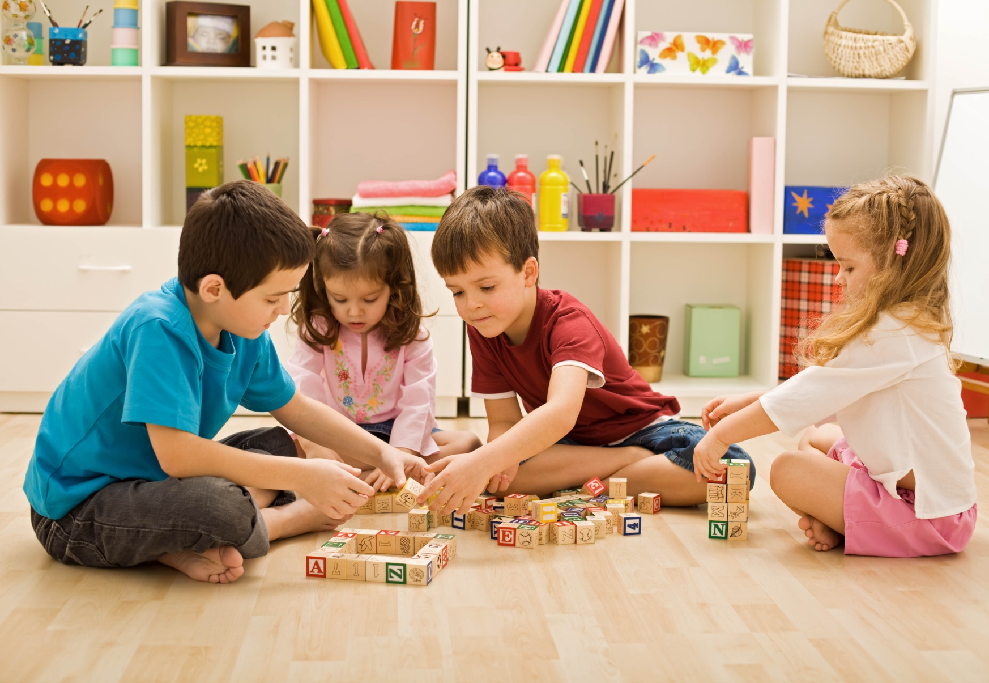

Slide 9
Источники информации.
1. http://d18111.edu35.ru/2013-04-02-11-24-25/2013-04-02-11-28-58/igraem-s-detmi/281-igry-na-formirovanie-grammaticheskogo-stroya-rechi
2.http://nsportal.ru/detskiy-sad/razvitie-rechi/2014/04/27/kartoteka-didakticheskikh-igr-po-formirovaniyu

